Slide 1
R-Ladies SANTIAGO
library(dplyr)
rladies_global %>%
filter(city == ‘Santiago')
Septiembre 21, 2017

Slide 2

Bienvenid@s!
Es genial tenerl@s aqui
Esta comunidad es para compartir y aprender sobre el uso de R. Novat@s o expert@s son bienvenid@s!

Slide 3
Primer meetup
Introducción sobre R-Ladies
Una breve introducción a R
¿Qué podemos hacer con R?
Datos geográficos
Análisis de texto
Data Science
…
Conocernos

Slide 4

1. ¿Qué es R-Ladies?

Slide 5

Organización mundial que promueve la diversidad de género en la comunidad R a través de meetups en un entorno amigable.

Slide 6
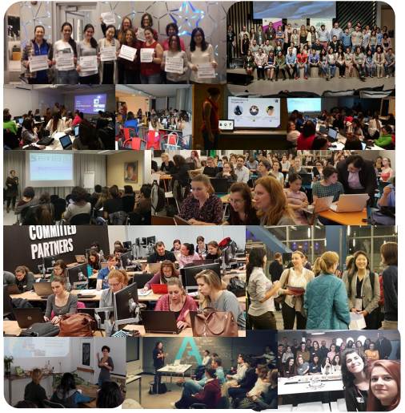
¿La misión?
Más mujeres
Haciendo código
Desarrollando aplicaciones
Exponiendo
Liderando
Más mujeres siendo parte de la comunidad R
R-Ladies Global, useR 2017 presentation

Slide 7
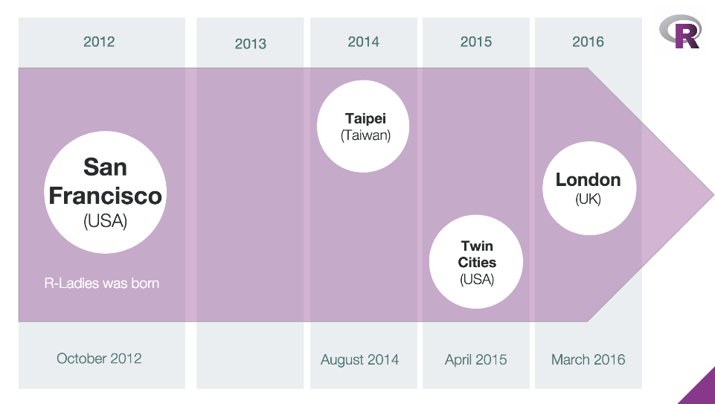
R-Ladies Global, useR 2017 presentation

Slide 8
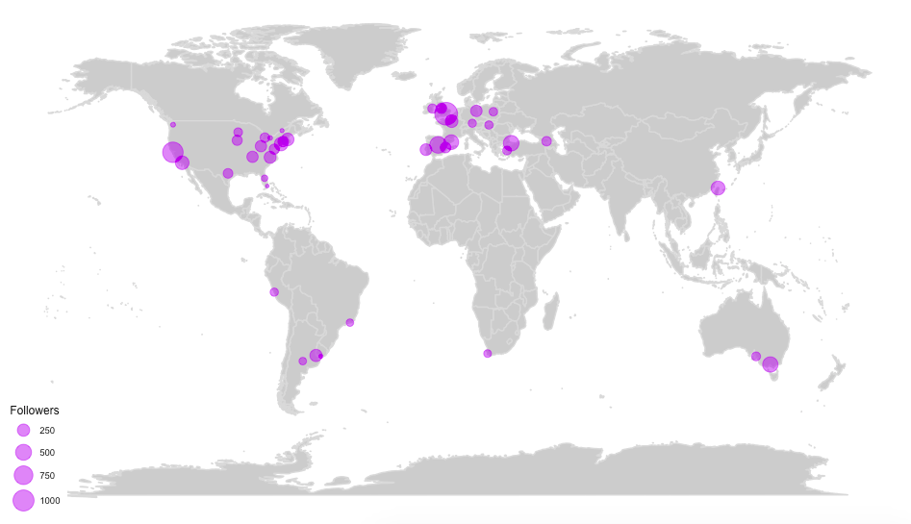
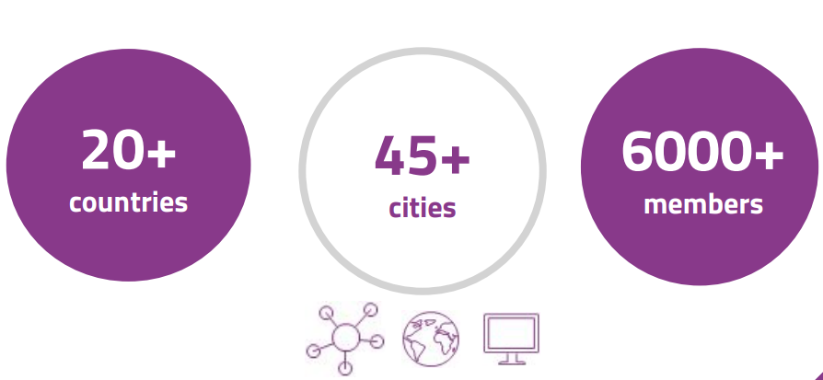
Creciendo…
https://github.com/rladies

Slide 9
2. ¿Por qué R-Ladies Santiago?

Slide 10
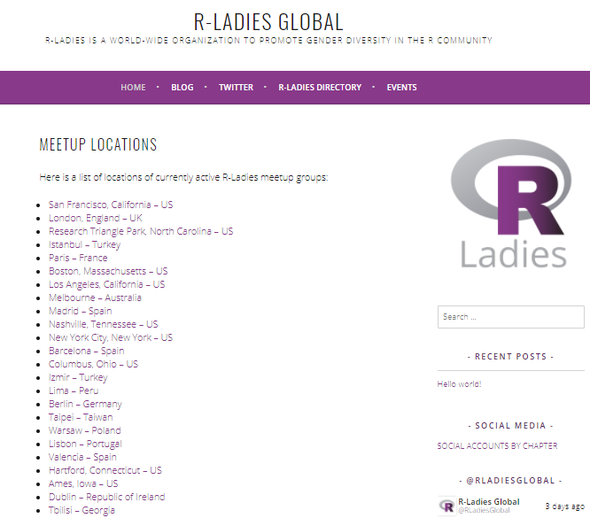
www.rladies.org

Slide 11
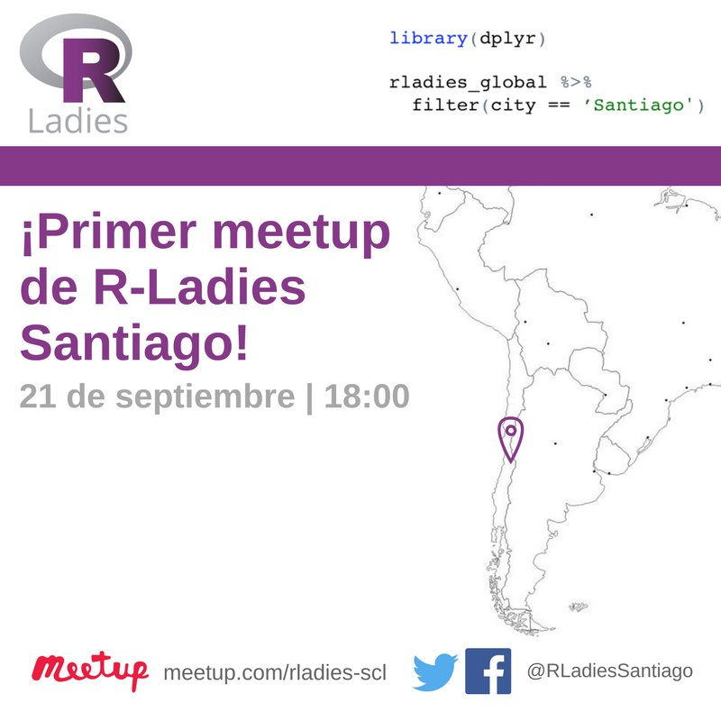

Slide 12
R-Ladies Santiago
Metas
Enseñar y aprender R
Crear una red profesional
Conocer personas increíbles
Participar de la comunidad R
Siguientes pasos:
Presentaciones mensuales
Talleres (de acuerdo al nivel de conocimiento)
Participar en eventos y crear redes
Más…

Slide 13



Oranizador
(por ahora)
Recibimos el apoyo de:
(por ahora)
Gabriela Sandoval
Riva Quiroga

Slide 14
R-Ladies la hacemos tod@s!

Slide 15
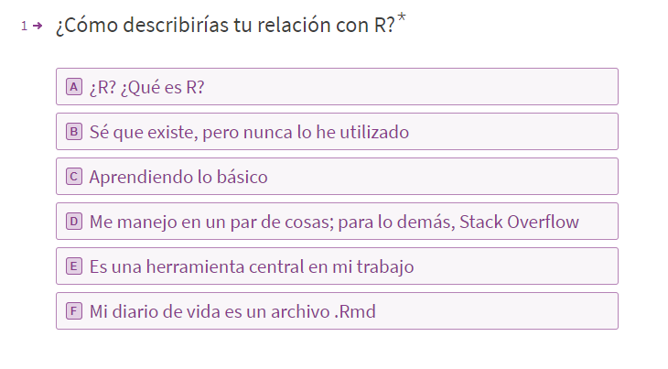
Responde la encuesta Así podemos organizar y elegir los temas para el próximo meetup

Slide 16
3. ¿Qué puedes hacer?

Slide 17

Pasa la voz

Slide 18
Involúcrate
Aprende
Únete al grupo de Meetup, asiste a los eventos.
Siguénos en redes sociales.
Contribuye
Participa en Slack y en Gituhub
Pregunta y resuelve dudas sobre R.
Organiza
Lidera un taller
Presenta
Se un sponsor
Se un co-organizador

Slide 19
Redes Sociales!
Website: https://rladies.org
Directorio de R-Ladies
https://rladies.org/directory/
Twitter: @RLadiesGlobal / @RLadiesSantiago
Facebok: https://www.facebook.com/RLadiesSantiago/
Meetup: https://www.meetup.com/es/rladies-scl
Github: https://github.com/rladies-santiago
Las presentaciones de cada meetup se muestran aquí
Email: info@rladies.org / santiago@rladies.org

Slide 20
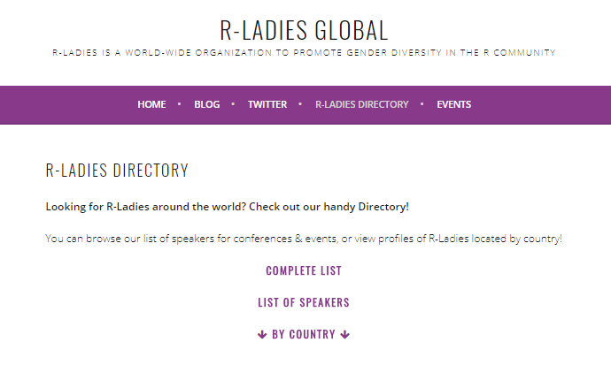

Slide 21
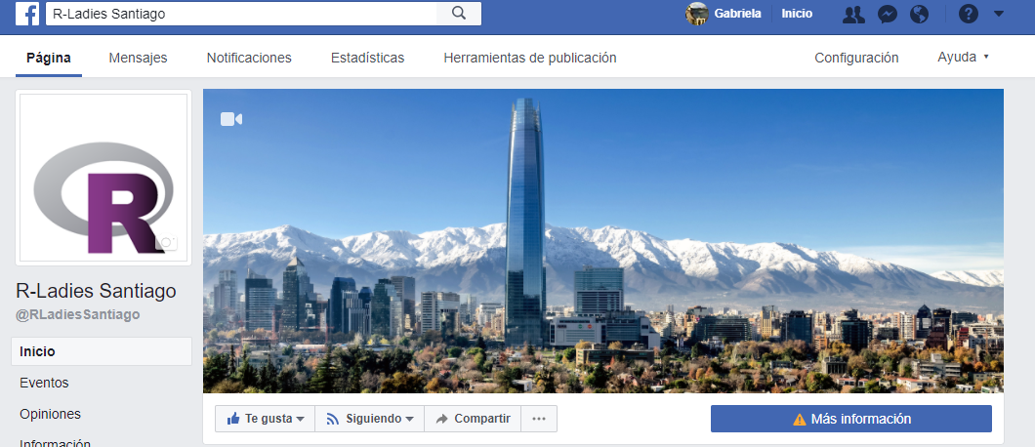

Slide 22
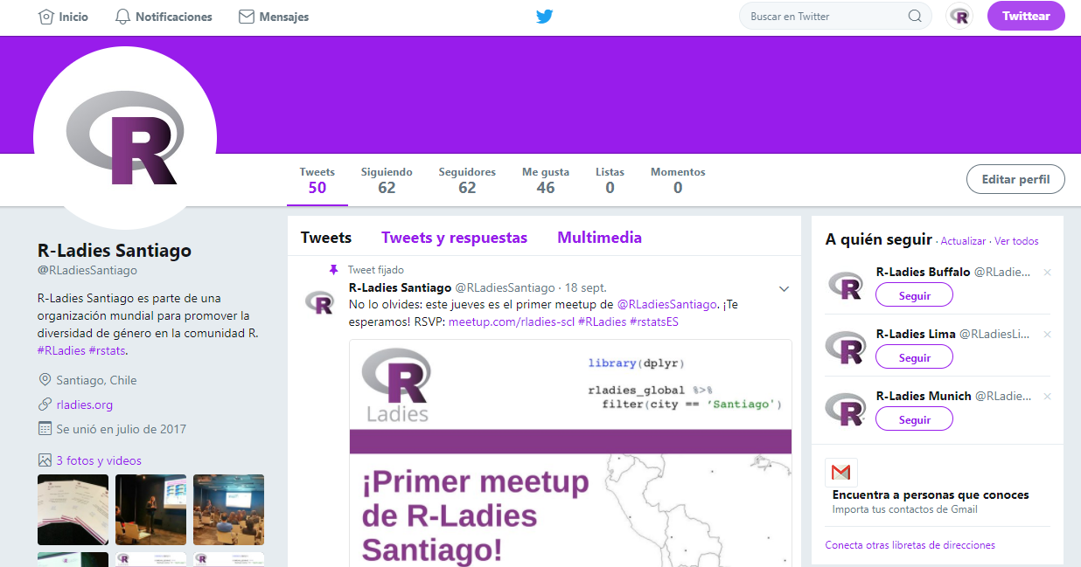

Slide 23
